Slide 1
Πυρηνική Φυσική και Φυσική Στοιχειωδών Σωματιδίων
(5ου εξαμήνου, χειμερινό 2018-19)
Τμήμα T2: Κ. Κορδάς & Δ. Σαμψωνίδης
Μάθημα 5
Αυθόρητη διάσπαση και χρόνος ζωής,
Σκεδάσεις και Ενεργός διατομή
Κώστας Κορδάς
Αριστοτέλειο Πανεπιστήμιο Θεσσαλονίκης
Πυρηνική & Στοιχειώδη, Αριστοτέλειο Παν. Θ/νίκης, 16 Οκτ. 2018

Slide 2
Βασικά
Μεταβολές στους πυρήνες
  Αυθόρμητη διάσπαση, χρόνος ζωής και νόμος ραδιενεργών διασπάσεων
  Ενεργός διατομή και ρυθμός αλληλεπιδράσεων

Slide 3
Βασικά
Cottingham & Greenwood (“C&G”):
Παρ. 1.4, Παρ. 4.4
  Μονάδες, amu
Παρ. 2.3 και Παράρτημα Ε.1
  μέσος χρόνος ζωής και ενεργότητα (επίσης από Σημειώσεις Πυρηνικής, Κεφ. 4, παρ. 4.1-4.5)
Πάρτημα Α.1-Α.3
  Ενεργός διατομή και ρυθμός αντιδράσεων
Χ. Ελευθεριάδης (“X.E”): παρ. 1.1, 1.2, 3.3.3
Ιστοσελίδα μαθήματος:
  http://www.physics.auth.gr/course/show/125

Slide 4
1.
Τι μπορεί να πάθει ένας πυρήνας μόνος;
Ή θα συνεχίσει να υπάρχει για πάντα ως έχει
Ή κάποια στιγμή θα διασπαστεί

Slide 5
1. Αυθόρμητη διάσπαση και χρόνος ζωής

Slide 6
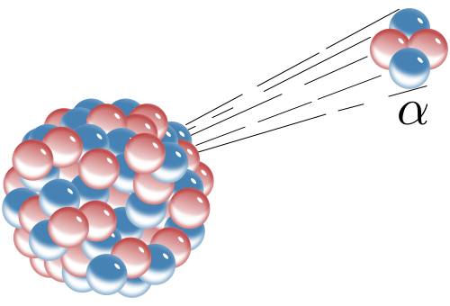
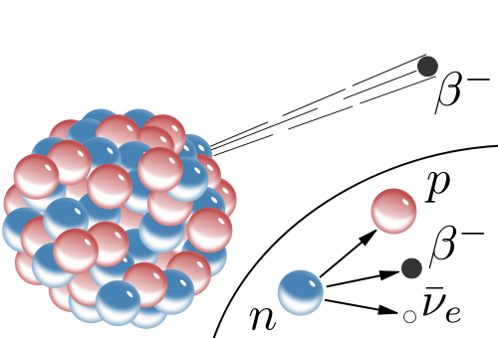
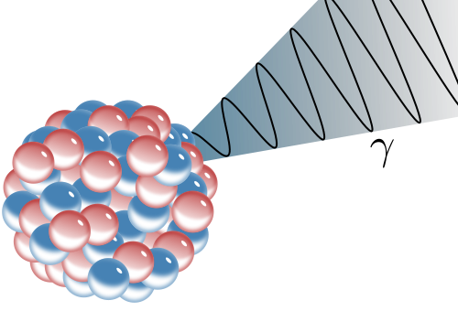
Αυθόρμητη διάσπαση πυρήνων (ραδιενέργεια) και είδη ακτινοβολίας από πυρήνες
α-διάσπαση:
ο πυρήνας διώχνει ένα συσωμάτωμα από {2 πρωτόνια και δύο νετρόνια} = διώχνει ένα σωματίδιο άλφα ( δηλαδή έναν πυρήνα ηλίου, He )
β-διάσπαση:
ο πυρήνας διώχνει ένα ηλεκτρόνιο (e⁻) ή ποζιτρόνιο (e⁺)
γ-διάσπαση:
ο πυρήνας διώχνει ένα φωτόνιο (γ)
→ η μόνη περίπτωση που μένει ο ίδιος, απλά με χαμηλότερη ενέργεια

Slide 7
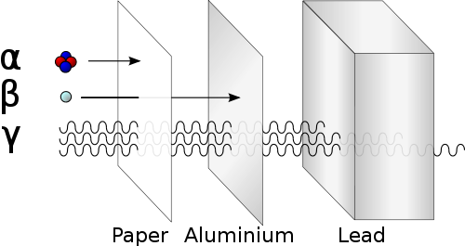
Αυθόρμητη διάσπαση και είδη ακτινοβολίας από πυρήνες
ακτινοβολία α:
Θετικά φορτισμένα σωματίδια, ~4 φορές βαρύτερα των πρωτονίων, δηλ. με μάζα ~4 GeV. (Προσέξατε ότι γράψαμε μάζα=4 GeV αντί για 4 GeV/c² : εσείς ξέρετε όμως ότι μιλάμε για μάζα, οπότε δεν πειράζει, γιατί έτσι κι αλλιώς, όπου το χρησιμποιήσουμε με c=1, θα βάλουμε μάζα=4 GeV)
Αλληλεπιδράει με την ύλη μέσω της ισχυρής δύναμης: σταματάει εύκολα (~0.02 mm σε Pb)
ακτινοβολία β (β⁻ ή β⁺):
Φορτισμένα σωματίδια (ηλεκτρόνια ή ποζιτρόνια) και ελαφριά (~2000 φορές ελαφρύτερα από τα πρωτόνια)
Αλληλεπιδράει με την ύλη με την ηλεκτρομαγνητική δύναμη και διασχίζει περισσότερη ύλη μέχρι να απορροφηθεί (~1mm σε Pb)
ακτινοβολία γ:
Αφόρτιστα “σωματίδια”, χωρίς μάζα
Πιό διεισδητική στην ύλη από α και β, απορροφάται σταδιακά

Slide 8
Αυθόρμητη διάσπαση – χρόνος ζωής
Μέσος χρόνος ζωής σωματιδίου = τ
= η μέση “ηλικία” του σωματιδίου όταν διασπάσται
Το ποσοστό των πυρήνων που διασπώνται ανά μονάδα χρόνου είναι σταθερό (=λ = “σταθερά διάσπασης”), δηλ. ανεξάρτητο από την ηλικία των πυρήνων που μελετάμε (π.χ., λ = 1% ανά λεπτό = 0.01/min). [όχι οπως τα βιολογικά συστήματα...]
  ποσοστό πυρήνων που διασπώνται σε διάστημα dt : λ*dt
Σε t=0 έχουμε Ν₀ πυρήνες. Σε χρόνο t, έχουμε Ν(t)
Στο διάστημα {t, t+dt} έχουν διασπαστεί: Ν(t) * λ*dt πυρήνες και έχουν απομείνει: Ν(t+dt) = N(t) - Ν(t) * λ * dt →
Ν(t+dt) - N(t) = - Ν(t) * λ * dt → dN = -N *λ * dt → …
… → N(t) = N₀ * e^{- λ t} → εκθετική μείωση των “προς διάσπαση” (= “ραδιενεργών”) πυρήνων με το πέρασμα του χρόνου

Slide 9
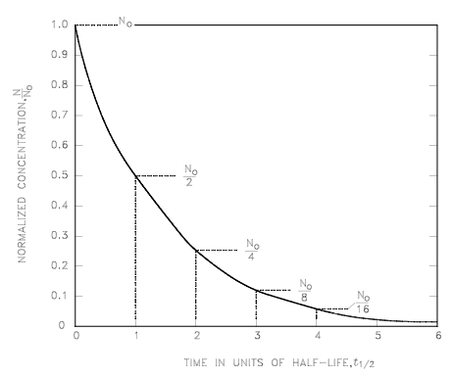
Αυθόρμητη διάσπαση – χρόνος ζωής
N(t) = N₀ * e^{- λ t}
Εκθετική μείωση του αδιάσπαστου
(και άρα “ραδιενεργού”) πληθυσμού
με το πέρασμα του χρόνου
Μέσος χρόνος ζωής
Χρόνος ημίσειας ζωής: T_{1 / 2}
N(t=T_{1 / 2}) = Ν₀/2 : Ν₀/2 = Ν₀ * e^{- λ t} → t= T_{1 / 2} = τ * ln(2) = 0.693*τ
$τ=\frac{t_{1}N_{1}+t_{2}N_{2}\text{.}\text{.}\text{.}}{N_{1}+N_{2}+\text{.}\text{.}\text{.}}=\frac{\int_{0}^{∞}{\text{tN}(t)\text{dt}}}{\int_{0}^{∞}{N(t)\text{dt}}}=\frac{N_{0}\int_{0}^{∞}{{\text{te}}^{−λt}\text{dt}}}{N_{0}\int_{0}^{∞}{e^{−λt}\text{dt}}}=\frac{λ^{−2}}{λ^{−1}}=\frac{1}{λ}→λ=\frac{1}{τ}$

Slide 10
Αυθόρμητη διάσπαση – χρόνος ζωής
N(t) = N₀ * e^{- λ t}
Ενεργότητα, Α =
διασπάσεις/μονάδα χρόνου:
Η ενεργότητα μειώνεται εκθετικά με το χρόνο,
με τον ίδιο τρόπο όπως και ο πληθυσμός των εναπομείναντων αδιάσπαστων (ραδιενεργών) πυρήνων.
$A(t)=\left|\frac{\text{dN}}{\text{d t}}\right|=λN(t)={λN}_{0}e^{−λt}$
Αρχική ενεργότητα

Slide 11
Άσκηση
Άσκηση:
Ποια η ενεργότητα 1g ²²⁶Ra ?
Δίνονται:
T_{1/2}=1670y ≈ 1.6x10³ x 3.1x10⁷ s ≈ 5x10¹ ⁰ s
Λύση:
λ= 0.693/(5x10¹ ⁰ s) ≈ 1.4x10⁻¹ ¹ /s
1g περιέχει Ν_{ο}≈6x10² ³ / 226 ≈ 2.7x10²¹ πυρήνες
Η ενεργότητα στην αρχή δημιουργίας του δείγματος είναι
t=0 Α(t=0)=λΝ₀≈ 1.4x10⁻¹¹x2.7x10²¹ /s ≈ 3.7x10¹ ⁰ διασπ./s
Μονάδες ενεργότητας:
Curie 1Ci = 3.7 10¹ ⁰ διασπ./s
Becquerel 1Bq = 1 διασπ./s

Slide 12
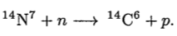
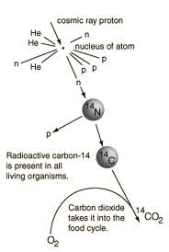
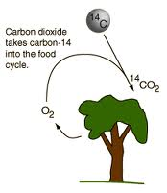
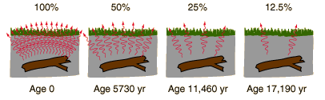
Σημείωση: Ραδιοχρονολόγηση με ¹⁴C
Το ισότοπο ¹⁴C παράγεται απο την αλληλεπίδραση της κοσμικής με το άζωτο ¹⁴Ν της ατμόσφαιρας
β⁻ ραδιενεργό
T_{1/2} = 5730 χρόνια.
Ζωντανοί οργανισμοί καταναλώνουν CO₂ το οποίο περιέχει τα ισότοπα του ¹ ² C και
¹ ⁴ C.
Μετά το τέλος της ζωής του οργανισμού παύει η πρόσληψη ¹ ⁴ C και συνεχίζεται μόνο η διάσπασή του.
Χρονολόγηση με τη σύγκριση της ενεργότητας του ¹⁴C στο δείγμα τώρα, σε σχέση με την ενεργότητα του ¹⁴C σε ζωντανό οργανισμό.
--> O λόγος των πυρήνων ¹⁴C/¹²C σε ένα ζωντανό δένδρο είναι 1.3x10⁻¹² . Mετά το θάνατο του δέντρου, η αναλογία μικραίνει αφού το ¹⁴C διασπάται χωρίς να αναπληρώνεται.

Slide 13
2. Σκεδάσεις σωματιδίων και ενεργός διατομή

Slide 14
2.
Τι μπορεί να πάθουν δυό σωματίδια που περνά το ένα από τη γειτονιά του άλλου;
Ή δεν θα “αισθανθεί” κανείς την παρουσία του άλλου
Ή θα αλληλεπιδράσουν
  Η “ενεργός διατομή” της αλληλεπίδρασης είναι ένα μέγεθος (σε μονάδες επιφάνειας) που είναι ανάλογο της πιθανότητας αλληλεπίδρασης
  Βιβλίο Cottingham & Greenwood (C&G): Παράρτημα Α.1-Α.3

Slide 15
Αλληλεπιδράσεις και ενεργός διατομή: “1+1”
Όταν έχουμε σκέδαση δύο σωματιδίων, μιλάμε για την ενεργό διατομή της αλληλεπίδρασης
Έστω ένα σωματίδιο “βλήμα” που προσεγγίζει από κάποια απόσταση έναν ακίνητο στόχο Χ, και προσπίπτει τυχαία οπουδήποτε σε μια επιφάνεια Α που περιέχει το στόχο
Βλήμα
εισερχόμενο τυχαία
μέσα στην επιφάνεια Α
Α
Βλήμα
εξερχόμενο
έχοντας υποστεί
(ή όχι) σκέδαση
X
Πιθανότητα αλληλεπίδρασης =
σ=σταθερά.
Οπότε λογικά, αν στέλνω βλήματα
τυχαία σε μεγάλη επιφάνεια A,
το ποσοστό των σκεδαζόμενων
βλημάτων θα είναι μικρό.
$\frac{σταθερά}{A}=\frac{σ_{tot}}{A}$
σ_{t o t} = Ενεργός διατομή της αλληλεπίδρασης μονάδες επιφανείας, σε barn (“b”). 1b = (10 fm)²

Slide 16
Ενεργός διατομή
Όταν έχουμε σκέδαση δύο σωματιδίων, μιλάμε για την ενεργό διατομή της αλληλεπίδρασης
Η ενεργός διατομή μπορεί να θεωρηθεί το μηχανικό ανάλογο για την “ενεργό επιφάνεια” που παρουσιάζει ο πυρήνας Χ σε σημειακό επερχόμενο σωματίδιο βλήμα
α
Α
→ Αλλά δεν είναι το ίδιο!
Δεν έχουμε “το πέτυχα ή όχι” στην αλληλεπίδραση σωματιδίων.
[
σ_{t o t}
X
Η ενεργός διατομή δεν είναι γεωμετρικός παράγοντας, αλλά είναι συλλογική ιδιότητα των δύο σωματιδίων που αλληλεπιδρούν.
Εξαρτάται και από τον τύπο των σωματιδίων και από την ενέργειά τους

Slide 17
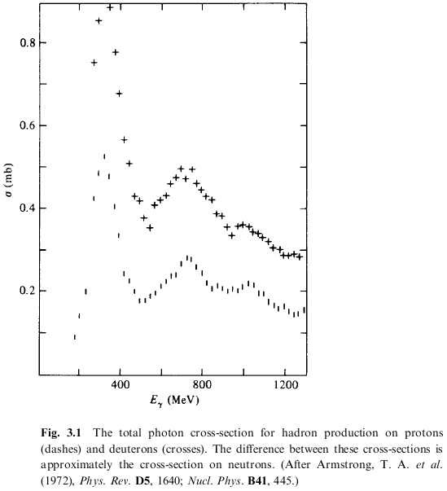
Παράδειγμα: ενεργός διατομή
Η ενεργός διατομή είναι συλλογική ιδιότητα των δύο σωματιδίων που αλληλεπιδρούν:
εξαρτάται από τον τύπο των σωματιδίων και την ενέργειά τους
γ+d (d= ²₁H= δευτέριο)
γ+p
Σχήμα 3.1 στο βιβλίο πυρηνικής C&G (5ου εξαμήνου)

Slide 18
Ενεργός διατομή: επί μέρους και ολική
Η ενεργός διατομή δεν είναι γεωμετρικός παράγοντας
Εξαρτάται από τα σωματίδια που αλληλεπιδρούν και τις ενέργειές τους
  π.χ. σ(π+p) > σ(e+p) > σ(ν+p)
Ανάλογα με την ερώτηση που θέλουμε να απαντήσουμε, μπορεί να εξαρτάται επίσης και από τα παραγόμενα σωματίδια και τα χαρακτηριστικά τους
  Mπορούμε να ορίσουμε τις “επί μέρους ενεργές διατομές” = “exclusive cross sections” = σ_{i}
    π.χ., σ(pp → W), σ(pp → Z)
  “ολική ενεργός διατομή” = “inclusive cross section” = σ_{t o t} = Σ σ_{i}
  π.χ., σ_{tot}(pp → ο,τιδήποτε) = σ(pp → W) + σ(pp → Z)+ ...

Slide 19
Μιά αίσθηση του μεγέθους των ενεργών διατομών στις ισχυρές αλληλεπιδράσεις
Ας πάρουμε τη γεωμετρική θεώρηση μιας σκέδασης
Σωματίδιο α σκεδάζεται από πυρήνα που έχει ακτίνα r =6 fm.
Αν θεωρήσουμε το α σημειακό που πέφτει τυχαία οπουδήποτε στην επιφάνεια Α, και επίσης αν θεωρήσουμε την επιφάνεια σ που παρουσιάζει ο πυρήνας σαν την “ενεργό διατομή” της αλληλεπίδρασης, τότε η ενεργός διατομή αλληλεπίδρασης είναι απλά η επιφάνεια του πυρήνα: σ = π * r² = 113 fm² = 1.13 b
Τότε, η γεωμετρική πιθανότητα το α να πέσει πάνω στον πυρήνα είναι = σ / A, με σ=1.13 b, που είναι σωστή τάξη μεγέθους μόνο για τις ισχυρές αλληλεπιδράσεις : π.χ., σ( pp → ο,τιδήποτε) ~ 0.1 b!
α
Α
[
σ
X

Slide 20
Ενεργός διατομή και ρυθμός αντίδρασης: ”πολλά+1”
Δέσμη σωματιδίων α, προσπίπτει με ταχύτητα υ σε έναν πυρήνα Χ
Ροή των σωμματιδίων-βλημάτων (α) : Φ = αριθμός σωματιδίων α που περνούν ανά μονάδα επιφάνειας, ανά μονάδα χρόνου.
Μπορώ να την υπολογίσω από την αριθμητική πυκνότητα της δέσμης α : ρ_{α} = αριθμός σωματιδίων α, ανά μονάδα όγκου. Οπότε Φ = ρ_{α} * υ [γιατί σε χρόνο dt από την επιφάνεια dA περνούν ρ_{α} * dA * υ * dt σωματίδια α ]
Αριθμός βλημάτων α που διέρχεται από επιφάνεια A γύρω έναν πυρήνα Χ, στη μονάδα χρόνου (dt=1) : Φ * A
Θυμάστε: πιθανότητα αλληλεπίδρασης ενός α με έναν Χ =
Οπότε: Ρυθμός (dN/dt) αλληλεπίδρασης σωμματιδίων α με έναν πυρήνα Χ = (Φ*A )*(σ_{tot} / A) = Φ * σ_{tot} => dN/dt = Φ * σ_{tot} = ροή προσπίπτοντων σωματιδίων * ενεργός διατομή αλληλεπίδρασης
βλήματα
στόχος
ρ_{α} = αριθμητική πυκνότητα όγκου δέσμης σωματιδίων α
α
Χ
dA
υ*dt
$\frac{σ_{tot}}{A}$

Slide 21
Πέρασμα δέσμης μέσα από υλικό με πολλούς πυρήνες: “πολλά + πολλά”
Όταν μια δέσμη πολλών σωματιδίων α, πέφτει πάνω σε Ν_{X} πυρήνες, τότε ο ρυθμός αλληλεπιδράσεων είναι Ν_{Χ} φορές μεγαλύτερος απ' ότι αν η δέσμη των σωματιδιων α έπεφτε σε στόχο με έναν μόνο πυρήνα X:
dN/dt = Ν_{Χ} * ( Φ * σ )
Ο αριθμός στόχων Ν_{Χ} μπορεί να βρεθεί ως εξής:
Αν η δέσμη των σωματιδίων α έχει επιφάνεια Α (αλληλεπικάλυψης με το στόχο), και πέφτει στο στόχο που έχει πάχος dx,
Αν οι πυρήνες Χ έχουν αριθμητική πυκνότητα
όγκου: ρ_{X} (=αριθμός πυρήνων / cm³),
τότε: Ν_{Χ}= ρ_{X} * όγκος = ρ_{X} * Α * dx
N_{Χ}
α
dA
υ*dt
Οπότε:
dN/dt = (ρ_{X}*Α*dx * Φ) * σ

Slide 22
Χρηστικός ορισμός ενεργού διατομής, σ
Αν έχουμε την αντίδραση α + Χ → οτιδήποτε
Αν μια δέσμη σωματιδών α, με ταχύτητα υ και ροή Φ σωματίδια ανά μονάδα επιφάνειας και ανά μονάδα χρόνου, αλληλεπιδρά με ΕΝΑ σωματίδιο τύπου Χ , τότε:
Ο ρυθμός αλληλεπιδράσεων (R = dN/dt)
είναι: R = dN/dt = Φ * σ →
→ μπορούμε χρηστικά να ορίσουμε την ενεργό διατομή, σ, ως τη σταθερά αναλογίας (με μονάδες επιφάνειας) μεταξύ του ρυθμού αλληλεπιδράσεων dN/dt ενός στόχου με μια ροή βλημάτων Φ.
Γενικά: R = N_{x} * Φ * σ → η ενεργός διατομή, σ, ισούται με το ρυθμό αλληλεπιδράσεων ανά μονάδα ροής των προσπιπτόντων σωματιδίων και ανά σωματίδιο του στόχου
$Πιθανότητααλληλεπίδρασηςενόςβλήματοςμεέναστόχο=\frac{σ}{επιφάνειαπουφωτίζουνταβλήματα}$
$R≡\frac{dN}{dt}=Φσ,όπου:Φ=ρ_{α}∗υ,μερ_{α}=αριθμητικήπυκνότητατωνα$
$σ=\frac{R}{Φ}$
$σ=\frac{R}{ΦΝ_{x}}$

Slide 23
Ενεργός διατομή και μέση ελεύθερη διαδρομή: “1+πολλά”
Αν έχω ένα βλήμα α που έρχεται με ταχύτητα υ και προσπαθεί να διαπεράσει ένα υλικό με πολούς στόχους Χ
Έτσι, κατ' αντίστοιχα με την ανάλυση “πολλά + 1”, έχουμε:
Ρυμός αντιδράσεων (R=dN/dt) ενός σωματιδίου α με τους πυρήνες Χ του στόχου: dN/dt = Φ_{x} * σ_{tot} = ρ_{x} *υ * σ_{tot} (σαν να είμαι πάνω στο α και να βλέπω τους πυρήνες Χ να έρχονται με ταχύτητα υ , oπότε έχω: ρυθμός αλληλεπιδράσεων = ροή των σωματιδίων Χ * ενεργός διατομή αλληλεπίδρασης)
Για μία αλληλεπίδραση κατά μέσο όρο (dN/dt=1/dt) απαιτείται κατά μέσο όρο χρόνος τ = 1/(dN/dt) → τ = 1/(ρ_{x} *υ * σ_{tot} )
Τρέχοντας με ταχύτητα υ, η μέση ελεύθερη διαδρομή είναι: λ = τ*υ = 1/(ρ_{x} * σ_{tot} )
Το ένα α θεωρεί τον εαυτό του
ακίνητο και βλέπει μια
ροή Φ_{X} από πολλά σωματίδια Χ
να έρχονται καταπάνω του!
Χ
ρ_{Χ} = αριθμητική πυκνότητα όγκου πυρήνων Χ
α
dA
υ*dt
!
!

Slide 24
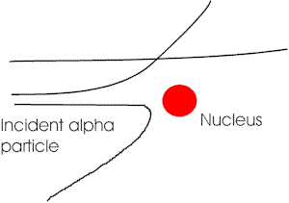
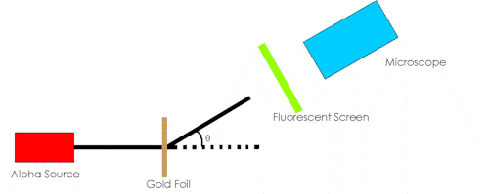
Ενεργός διατομή , dσ,
για σκέδαση σε συγκεκριμένη κατεύθυνση (1)
Π.χ., σωματίδια α σκεδάζονται από πυρήνες χρυσού
Μετράω σε κάθε κατεύθυνση (θ,φ) πόσα σκεδαζόμενα σωματίδια (dN)
“βλέπω” μέσα σε χρόνο dt:
Επειδή dN/dt = ροή βλημάτων * dσ , έχω dN = ροή * dt * dσ
Ο αριθμός των σκεδαζόμενων σωματιδίων dN είναι συνάρτηση της
κατεύθυνσης (θ,φ).
σ=”ολική” ενεργός διατομή της αλληλεπίδρασης ,
όπου τα σκεδαζόμενα σωματίδια πάνε οπουδήποτε
dσ(θ,φ)=”μερική” ενεργός διατομή για τις αλληλεπιδράσεις όπου τα σκεδαζόμενα
σωματίδια καταλήγουν να σκεδαστούν σε γωνία (θ, θ+dθ) και (φ, φ+dφ)

Slide 25
Ενεργός διατομή , dσ,
για σκέδαση σε συγκεκριμένη κατεύθυνση (2)
Π.χ., σωματίδια α σκεδάζονται από πυρήνες χρυσού
Ο αριθμός των σκεδαζόμενων σωματιδίων dN είναι συνάρτηση της
κατεύθυνσης (θ,φ). Ανά μονάδα στερεάς γωνίας dΩ έχω : dN/dΩ
Σε 2 διαστάσεις μιλάμε για γωνία: θ
Σε 3 διαστάσεις μιλάμε για στερεά γωνία: Ω
dθ=ds/r
dΩ=dA/r² = (r*dθ * r*sinθ*dφ) / r² = dφ * sinθ * dθ
→ αν δεν με ενδιαφέρει το φ, ολοκληρώνω και παίρνω 2π απ'αυτό:
θ
dA
r
dθ
r
dθ
ds
$dΩ=2π∗sinθ∗dθ=2π∗d\left(cosθ\right)$
φ
dφ

Slide 26
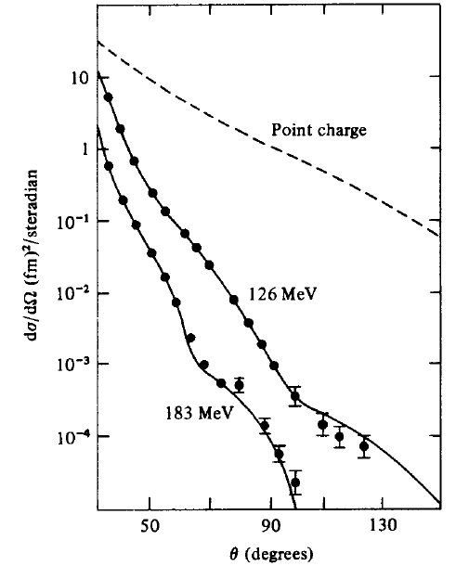
Σκέδαση Rutherford (C&G παράρτημα Α.4)
!
$\frac{dN}{dΩ}=\frac{\left(ροή∗dt\right)∗dσ}{dΩ}=σταθ.∗\frac{dσ}{dΩ}$
1. Μετράμε το dN/dΩ,
και άρα το dσ/dΩ
Διαφορική ενεργός διατομή
dΩ = dA/r²
= (r*dθ * r*sinθ*dφ) / r² = dφ * sinθ * dθ
→ αν δεν με ενδιαφέρει το φ, ολοκληρώνω και παίρνω 2π απ'αυτό:
$dΩ=2π∗sinθ∗dθ=2π∗d\left(cosθ\right)$
2. Όταν έχουμε ολοκληρώσει τις παρατηρήσεις
σε όλα τα φ, το dσ περιγράφει αλληλεπίδραση
συναρτήσει της γωνίας θ μόνο.
→ Αν οι πυρήνες είναι σημειακοί, περιμένουμε
από τη σκέδαση Rutherford (επόμενο μάθημα):
$\frac{dσ}{dΩ}∝\frac{1}{\sin^{4}\left(θ/2\right)}∼\frac{1}{θ^{4}},γιαμικράθ$
3. Αν δεν μετράμε αυτό, τότε οι μετρήσεις
μάς λένε ότι οι πυρήνες δεν είναι σημειακοί*

Slide 27
Διαφορική Ενεργός Διατομή (1)
y
Θ
z
$\frac{dN\left(Θ,φ\right)}{dt}=dσ\left(Θ,φ\right)I_{0}$
x
Ένταση (Ι₀) ή Ροή (Φ) της προσπίπτουσας δέσμης: Αριθμός «βλημάτων» που προσπίπτουν, στην μονάδα του χρόνου, κάθετα σε μοναδιαία επιφάνεια του στόχου
dN(Θ,φ)/dt = αριθμός βλημάτων που σκεδάζονται προς την κατεύθυνση (Θ,φ) στη μονάδα του χρόνου
Διαφορική ενεργός διατομή, dσ(Θ,φ): Η σταθερά αναλογίας μεταξύ dN/dt και Ι₀ . Έχει μονάδες επιφάνειας και αντιστοιχεί στο τμήμα της επιφάνειας της δέσμης που σκεδάζεται υπό γωνίες Θ και φ
Notes:
<number>

Slide 28
z
Διαφορική Ενεργός Διατομή (2)
y
dA
y
x
Θ
z
$\frac{dN\left(Θ,φ\right)}{dt}=dσ\left(Θ,φ\right)I_{0}$
x
Ένταση (Ι₀) ή Ροή (Φ) της προσπίπτουσας δέσμης: Αριθμός «βλημάτων» που προσπίπτουν, στην μονάδα του χρόνου, κάθετα σε μοναδιαία επιφάνεια του στόχου
dN(Θ,φ)/dt = αριθμός βλημάτων που σκεδάζονται προς την κατεύθυνση (Θ,φ) στη μονάδα του χρόνου
Διαφορική ενεργός διατομή, dσ(Θ,φ): Η σταθερά αναλογίας μεταξύ dN/dt και Ι₀ . Έχει μονάδες επιφάνειας και αντιστοιχεί στο τμήμα της επιφάνειας της δέσμης που σκεδάζεται υπό γωνίες Θ και φ
Στερεά Γωνία dΩ: Ο λόγος της επιφάνειας dA του ανιχνευτή (που καλύπτει τμήμα σφαιρικής επιφάνειας με κέντρο τον στόχο) προς το τετράγωνο της απόστασης r ανιχνευτή-στόχου.
$dΩ=\frac{dΑ}{r^{2}}$
Notes:
<number>

Slide 29
z
Διαφορική Ενεργός Διατομή (3)
(1)
y
dA
y
x
Θ
z
$\frac{dN\left(Θ,φ\right)}{dt}=dσ\left(Θ,φ\right)I_{0}$
(2)
x
(1), (2) →
Μέτρηση:
εξαρτάται και από τη ροή βλημάτων
και τη γεωμετρία του ανιχνευτή μου
$\frac{{dΝ}/{dt}}{dΑ}=\frac{I_{0}}{r^{2}}\frac{dσ}{dΩ}$
dσ/dΩ :
περιγράφει τη φυσική
της αλληλεπίδρασης :
ΔΕΝ εξαρτάται από τα
χαρακτηριστικά της
πειραματικής διάταξης
(γεωμετρία ,
ροή βλημάτων,
απόδοση ανίχνευσης, κλπ)
Το dσ/dΩ είναι χαρακτηριστικό της φύσης και άρα αυτή την ποσότητα δημοσιεύουν όλα τα πειράματα ως αποτέλεσμα φυσικής (δηλ. αν έχω την τιμή του dσ/dΩ τότε τα έχω όλα: δεν χρειάζεται να ξέρω τα χαρακτηριστικά του πειράματος που το μέτρησε, παρά μόνο για να αποφασίσω αν εμπιστεύομαι τη μέτρηση! :)
!
Notes:
<number>

Slide 30
Μερικοί σχετικοί ιστότοποι
Rutherford scattering:
http://hyperphysics.phy-astr.gsu.edu/Hbase/rutsca.html#c2
Ενεργός διατομή σκέδασης:
http://hyperphysics.phy-astr.gsu.edu/Hbase/nuclear/crosec.html#c5
Great experiments in Physics
http://hyperphysics.phy-astr.gsu.edu/Hbase/grexp.html#c1

